Slide 1
Logistik Reqressiya və "WOE" (Weight of Evidence)

Slide 2
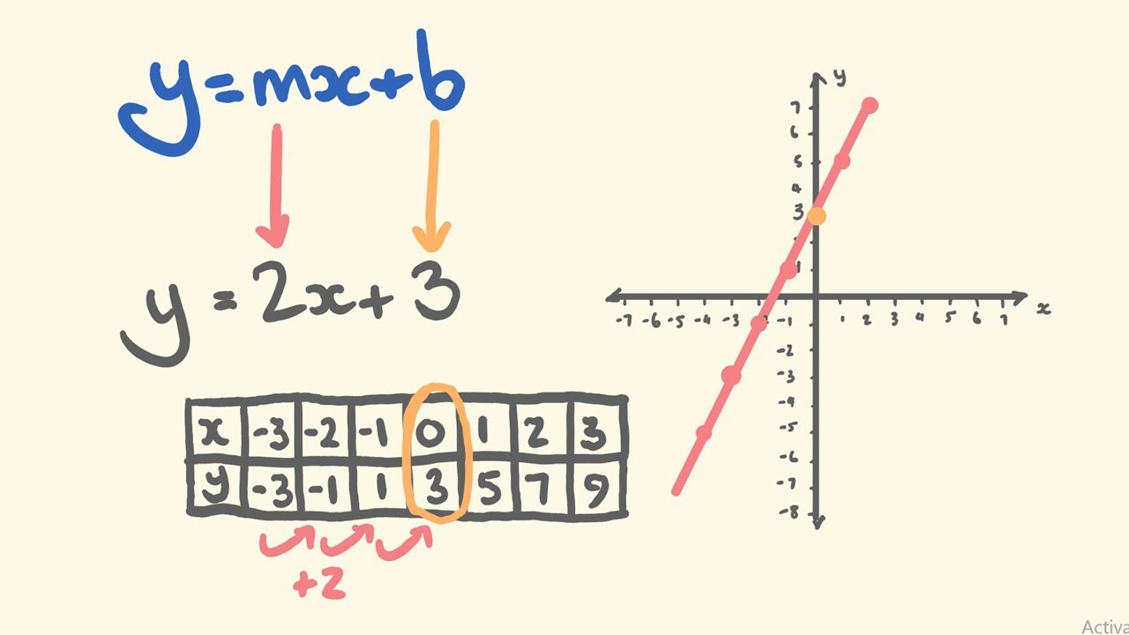
Logistik Reqressiya
Düz xəttin düsturu:
y = kx + b

Slide 3
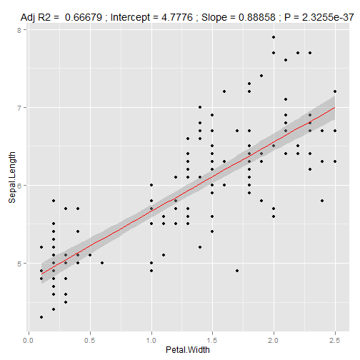
Logistik Reqressiya

Slide 4
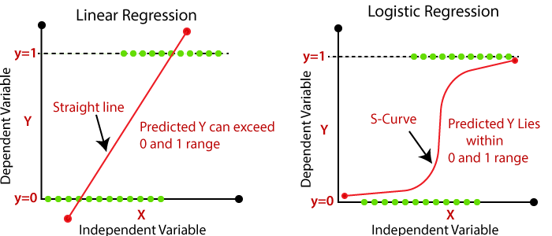
Logistik Reqressiya

Slide 5
Logistik Reqressiya

Slide 6
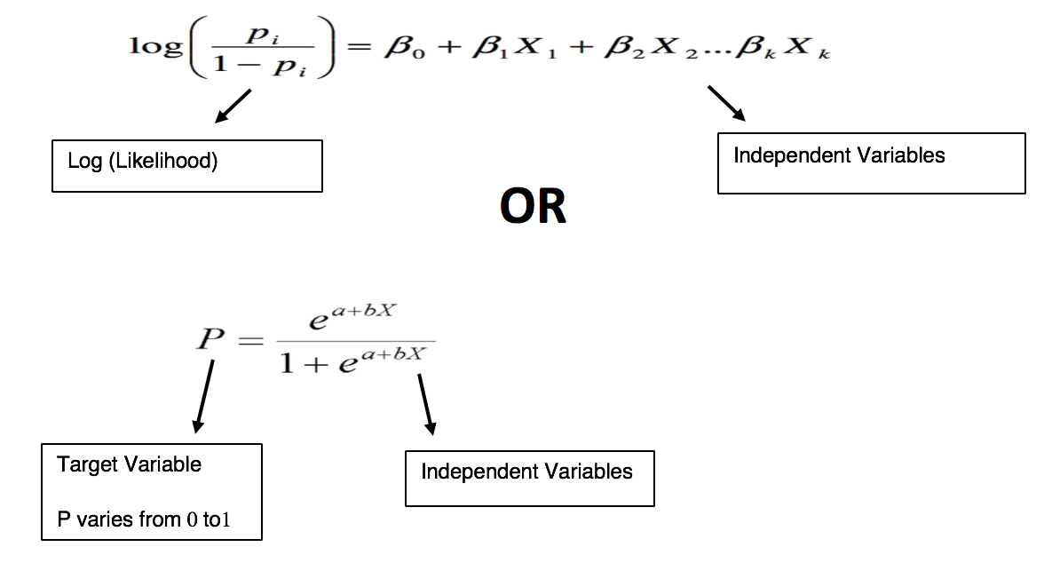
Logistik Reqressiya

Slide 7
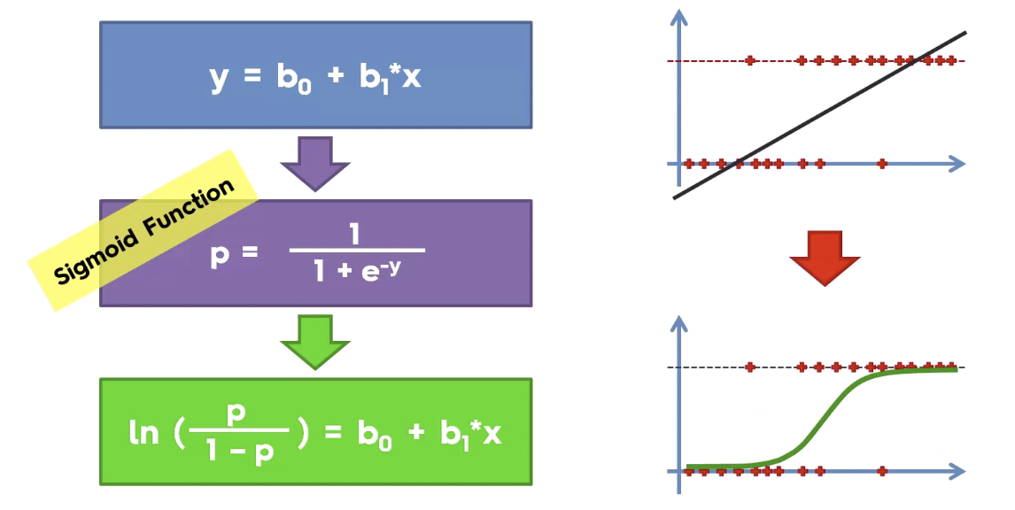
Logistik Reqressiya

Slide 8
“Weight of Evidence” modelin performansını artıqmaq üçün sonradan sırf Logistik Reqressiya üçün kəşf olunub.

Slide 9
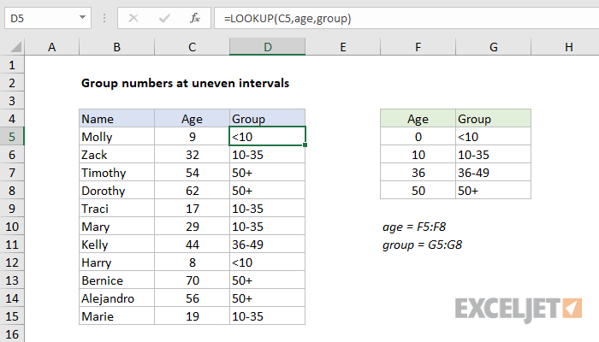
“Evidence” nədir?
Faktor
Evidence
Qrup
Aralıq

Slide 10
“WOE” faydaları
NA
Outlier
Kateqorik –> Numerik
Balansızlığın həlli
Daha yaxşı dəyişənlərin seçilməsi
Standartlaşma
Müstəqil dəyişənlərlə asılı dəyişən arasındakı xətti əlaqənin yaxşılaşması
Modelin performansının yaxşılaşması
Overfitting probleminin həll olunması

Slide 11
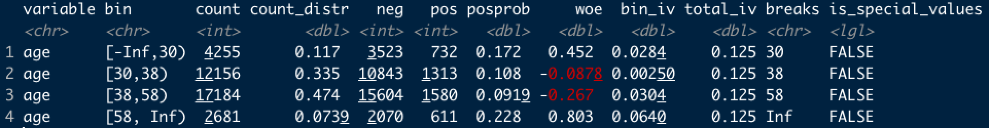
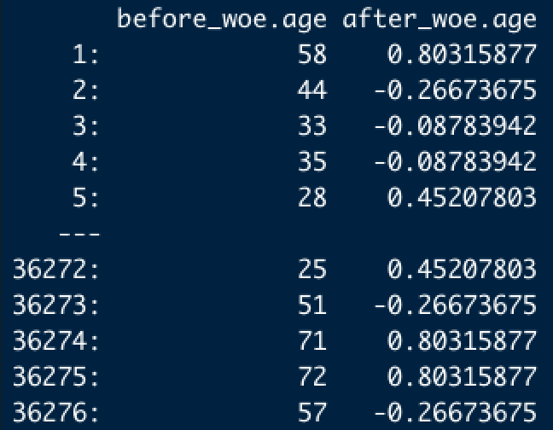
“Weight of Evidence” numerik dəyişəndə

Slide 12
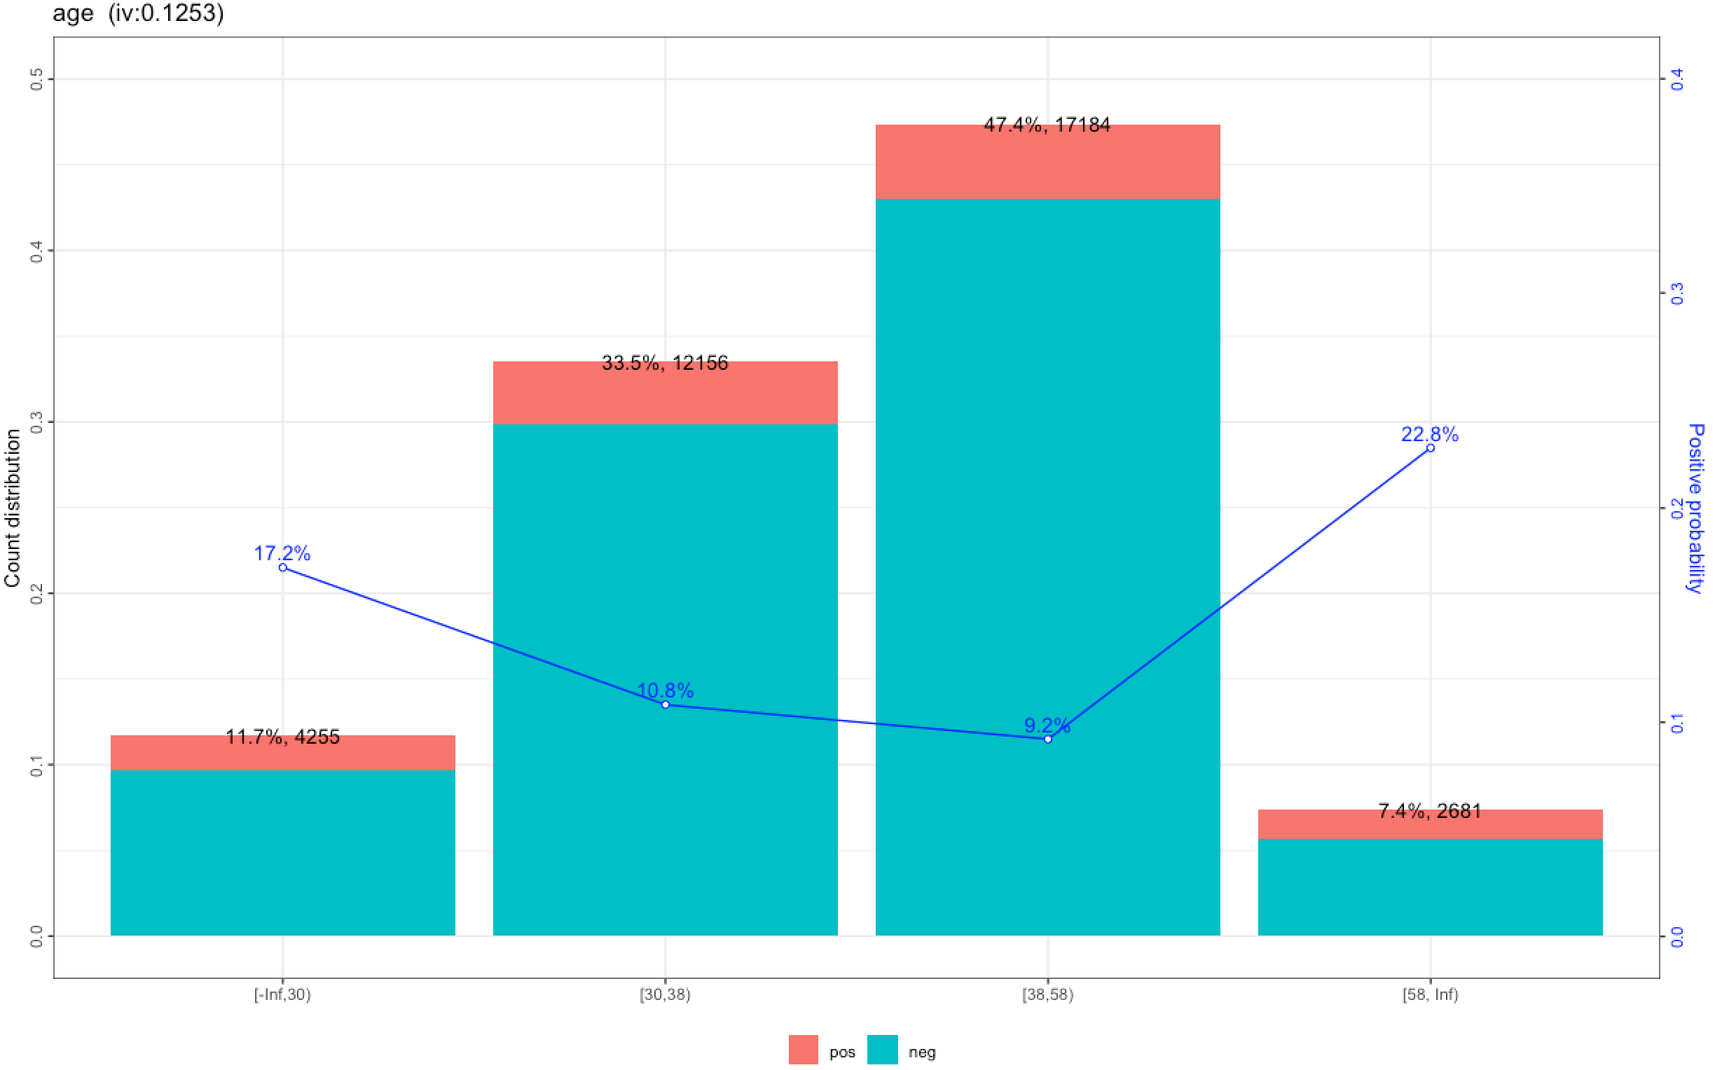
“Weight of Evidence” numerik dəyişəndə

Slide 13
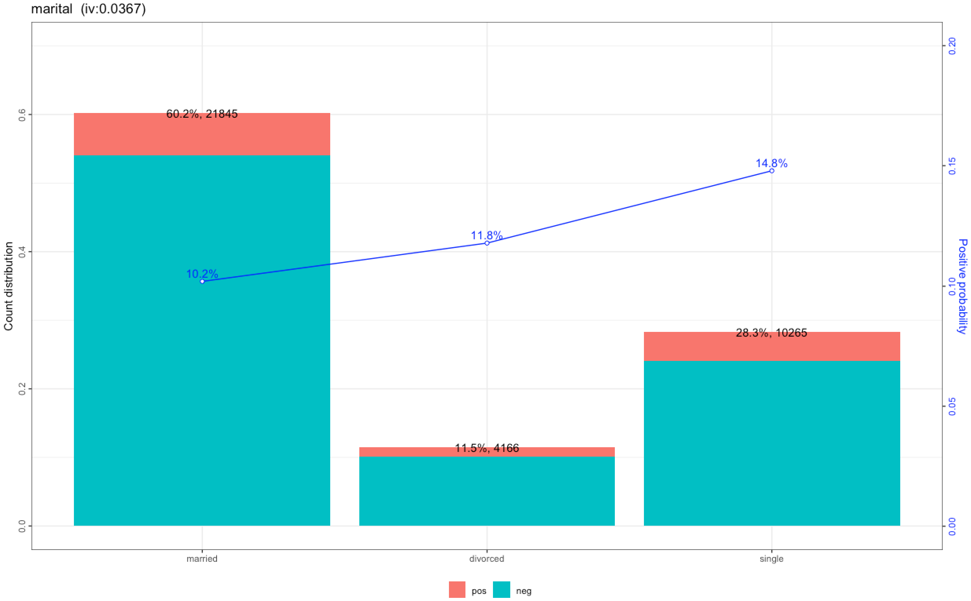
“Weight of Evidence” kateqorik dəyişəndə

Slide 14
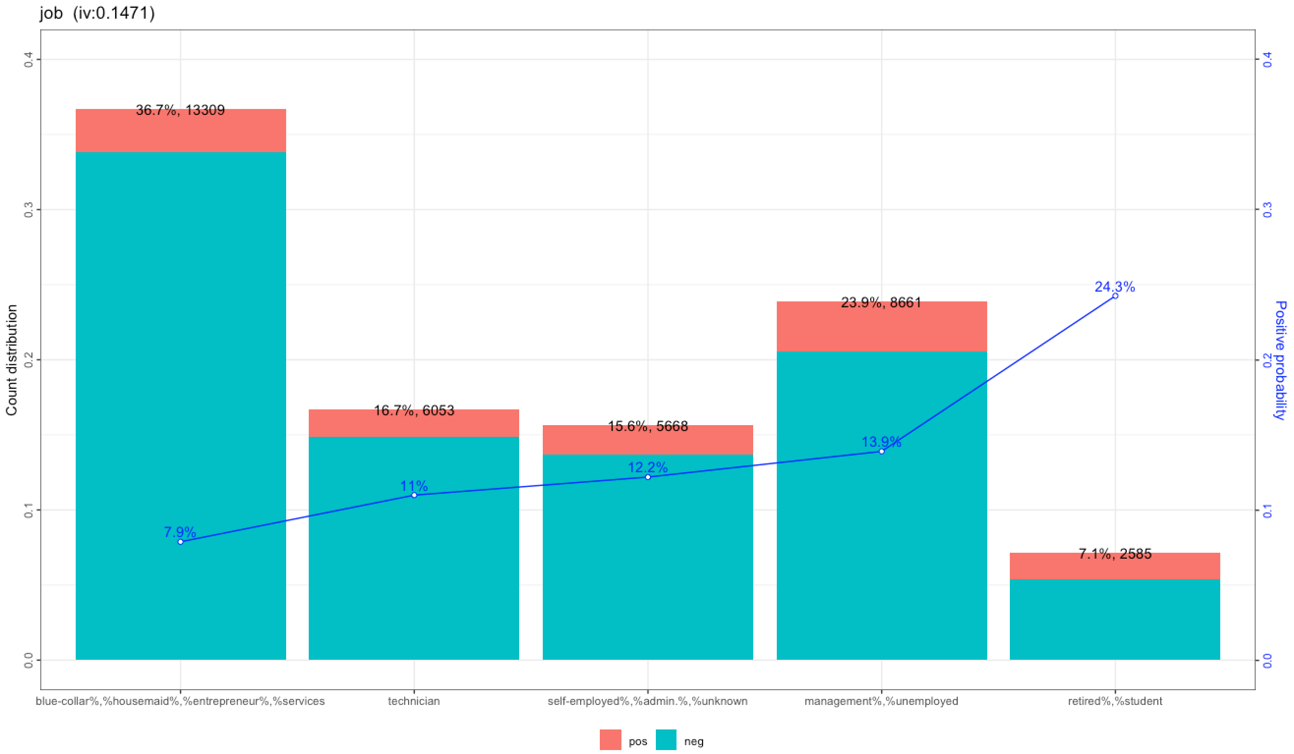
“Weight of Evidence” kateqorik dəyişəndə

Slide 15
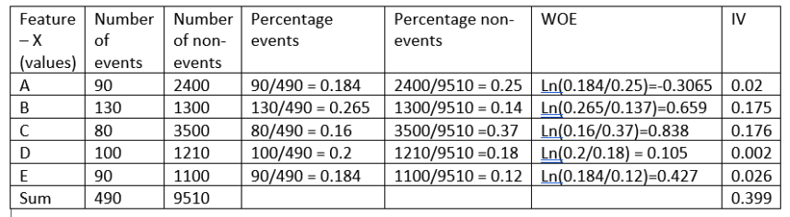

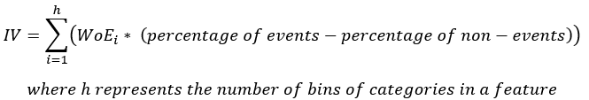
“WOE” hesablanması

Slide 16
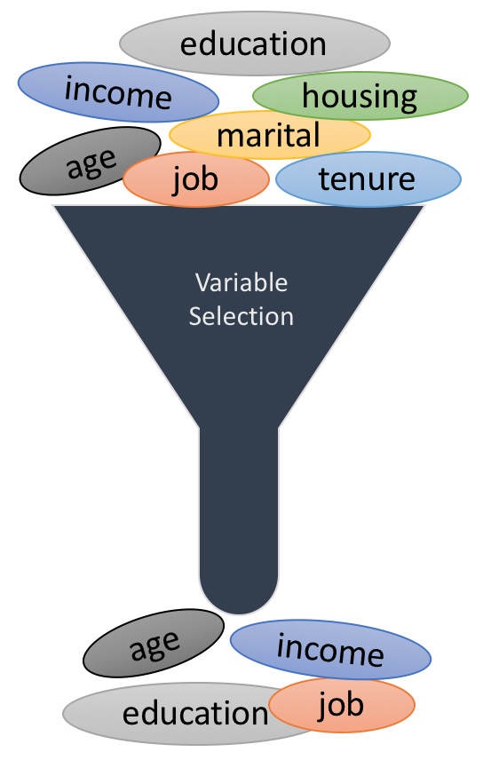
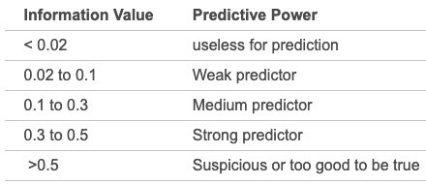
“Information Value” nədir?

